Slide 1
Солнцестояние и равноденствие.
Местоимение.
Русский язык и литература. 6 класс

Slide 2
- познакомитесь с понятиями солнцестояние и равноденствие,
разрядами местоимений, с их значениями и функциями;
- научитесь различать и употреблять изученные местоимения
в устной и письменной речи.

Slide 3



Задание 1
Составить кластер

Slide 4
Проверьте себя
жизнь
восход
лучи
море
свет
тепло
день
лето
песок
счастье

Slide 5
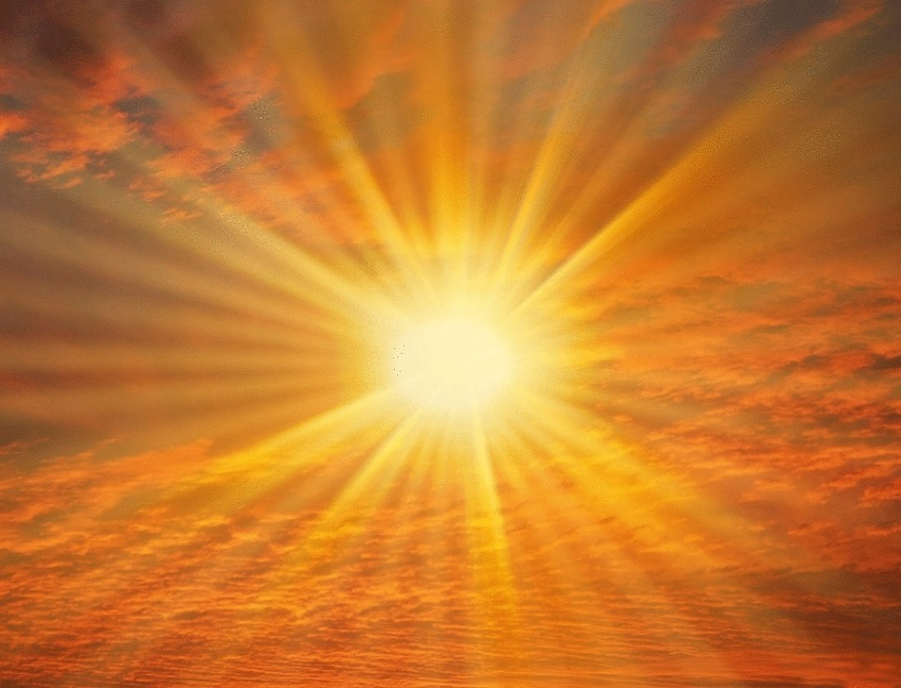
Дни солнцестояния
Солнце влияет на Землю очень сильно. Оно излучает свет и приносит тепло.
22 июня и 22 декабря - дни солнцестояния. Солнцестояние с латинского означает «солнце остановилось». День зимнего солнцестояния является самым коротким днём (с самой длинной ночью). День летнего солнцестояния является самым длинным днём (с самой короткой ночью).

Slide 6
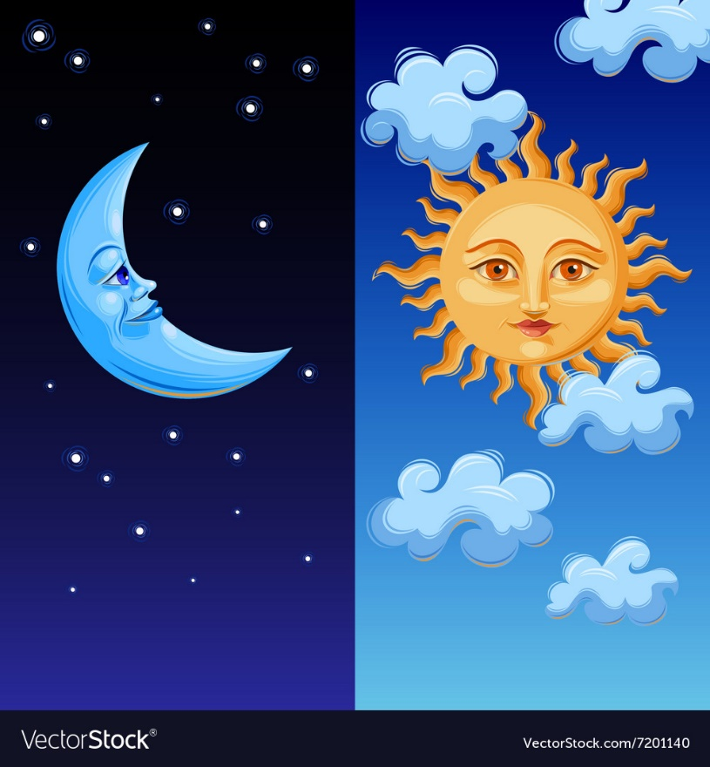
Дни равноденствия
Лучи солнца освещают только половину Земли. Солнечный свет одинаково освещает Северный и Южный полюсы только дважды в год – 23 сентября и 21 марта –дни равноденствия.
Солнце в эти дни бывает в зените над экватором.
Поэтому:
Днём освещается ровно половина Земли от полюса до полюса.
День везде на Земле равен ночи.
На полюсах в эти дни меняется день на ночь.

Slide 7
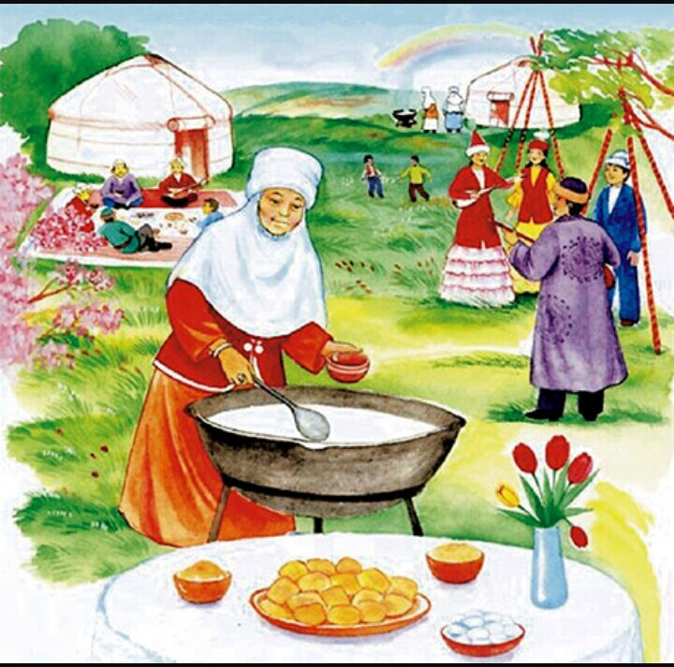
У многих народов мира именно эти дни являлись началом и окончанием года. К ним
приурочивались праздники. В Казахстане весна полноценно вступает в свои права 21 марта – именно в этот особенный день отмечается светлый праздник Наурыз, знаменующий собой не только весеннее равноденствие, но и обновление природы. Наурыз в Казахстане символизирует плодородие, дружбу и любовь.

Slide 8
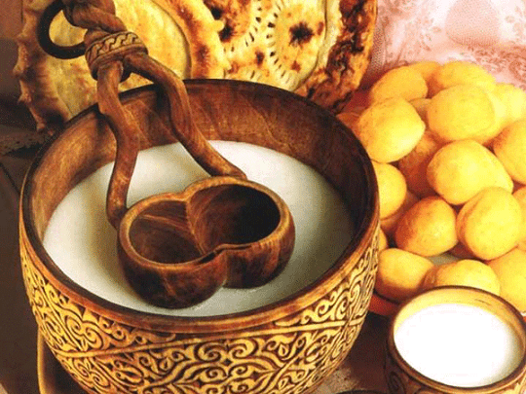
Они празднуют праздник Наурыз.
Он купил сладости к чаю.
Она накрыла дастархан.

Slide 9
Местоимение – часть речи, которая указывает на предметы, признаки и количество, но не называет их.
По значению и грамматическим особенностям местоимения бывают:
- личные (я, ты, он);
- притяжательные (мой, твой, наш);
- вопросительные (кто? что? каков? чей?);
- возвратное (себя);
- указательные (тот, этот);
- отрицательные (никто, ничей);
- неопределённые (некто, кое­-кто);
- относительные (кто, что, каков, чей); определительные (весь, самый, другой).

Slide 10
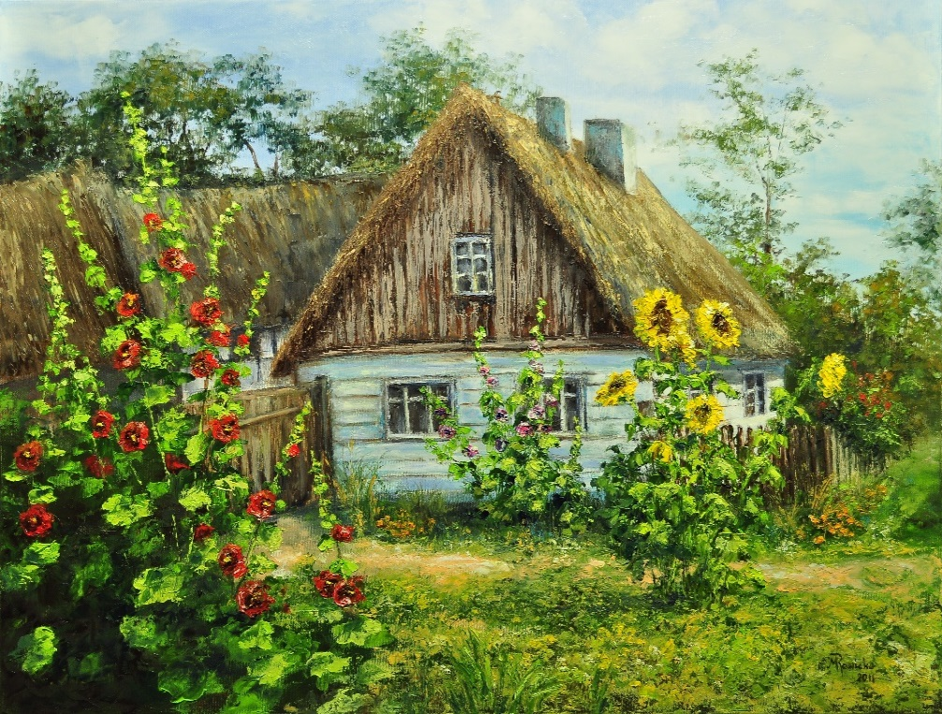
Задание 2
Прочитайте.
Вставьте подходящие по смыслу личные местоимения.
Всё лето … жил в деревне. В городе был карантин. … с дедушкой ходили на рыбалку. Однажды … поймал щуку. … сильно била хвостом.

Slide 11

Проверьте себя
Проверим себя
Всё лето я жил в деревне. В городе был карантин. Мы с дедушкой ходили на рыбалку. Однажды он поймал щуку. Она сильно била хвостом.

Slide 12

Задание 3
Вставьте местоимение себя в нужной форме.
Читать про …
владеть …
выходить из …
не похож на …
судить по …

Slide 13

Проверьте себя
Читать про себя,
владеть собой,
выходить из себя,
не похож на себя,
судить по себе.
Вывод. Местоимение себя склоняется. Называется возвратным, указывает на действие обращенное на себя.

Slide 14
Задание 4
Найдите соответствия
личные | себя
возвратное | кто, что, который, какой
вопросительные | я. ты, он, она, мы , вы
отрицательные | весь, самый, другой
неопределенные | тот, этот
указательные | некто, кое-­кто
определительные | кто, что, который, какой
относительные | никто, ничто, никого

Slide 15
Проверьте себя
личные | я. ты, он, она, мы, вы
возвратное | себя
вопросительные | кто,что,который, какой
отрицательные | никто, ничто, никого
неопределенные | некто, кое-­кто
указательные | тот, этот
определительные | весь, самый, другой
относительные | кто, что, который,

Slide 16
Задание 5
Определите разряд местоимений
Переставили ее вещи_____
он нашёл__________
хвалил себя__________
твоего подарка _________
наш урок __________
который час?___________
нечего делать___________
нашел кое – что___________
свой человек_____________
всего мира__________________

Slide 17
Проверьте себя
Переставили ее вещи___________ личное
он нашёл____________________ личное
хвалил себя___________________возвратное
твоего подарка _______________ личное
наш урок ___________________притяжатательное
который час?_________________вопроситительное
нечего делать_________________отрицательное
нашел кое – что________________неопределенное
свой человек__________________притяжательное
всего мира___________________определитительное

Slide 18
Задание 6
Составьте примерные вопросы по теме урока, используя вопросительные местоимения

Slide 19
Примерные вопросы
- Что я узнал о солнцестоянии и равноденствии?
- Какой праздник, связанный с равноденствием, широко отмечает наш народ?
- Сколько разрядов у местоимения?

Slide 20
Баршаға қолжетімді, сапалы білім!
Үш тілді
Цифрлы Қазақстан
Нәтижелі
Қол
жетімді
Дербес оқыту
Тиімді
Білімді бағалау
Заманауи технология
Качественное образование,
доступное всем!

